Slide 1
计算机网络基础
姓名-易畅
学号-71066014

Slide 2
计算机网络概述
1、 计算机网路概念
利用通信设备和线路将地理位置不同的、功能独立的多个计算机系统互连起来，以功能完善的网络软件实现网络资源共享和信息传递的系统。

Slide 3
1.1.1计算机网络的分类
根据网络覆盖的地理范围：
局域网LAN (Local Area Network)
城域网MAN (Metropolitan Area Network)
广域网WAN (Wide Area Network)

Slide 4
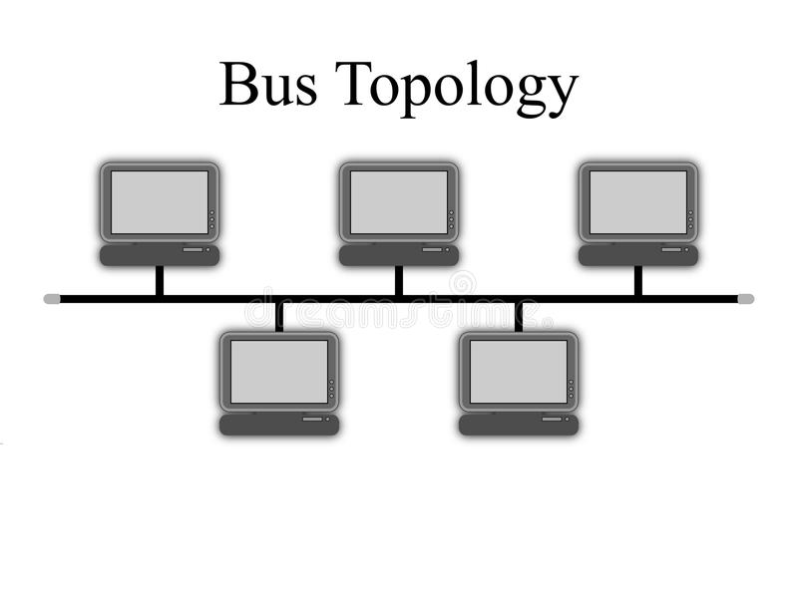
1.1.1 计算机网络的分类
按照物理连接方式，主要有以下五类：
1.总线型

Slide 5
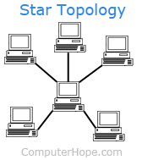
1.1.1 计算机网络的分类
2.星型

Slide 6
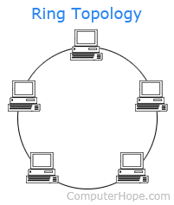
1.1.1 计算机网络的分类
3.环型

Slide 7
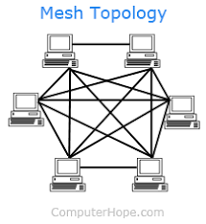
1.1.1 计算机网络的分类
4.网型

Slide 8
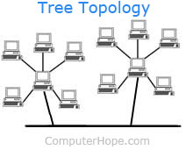
1.1.1 计算机网络的分类
5.树型

Slide 9


Slide 10
1.1.2计算机网络的功能
资源共享
信息传递
分布式处理
提高计算机的可靠性和可用性

Slide 11
1.1.3局域网络的硬件系统
文件服务器
工作站
网卡
电缆
硬件系统

Slide 12
文件服务器
为各工作站提供共享的软硬件资源、机器性能配置要求较高。

Slide 13
工作站
内部使用网卡，用电缆联到文件服务器上的个人计算机，用户通过它可以根据各自的权限访问文件服务器上的资源，也可以进行工作站之间的信息传递。

Slide 14
网卡
网卡配置在每台计算机的内部，网卡是计算机之间进行通讯的网络接口，它按聚协议对信息进行处理和传送。

Slide 15
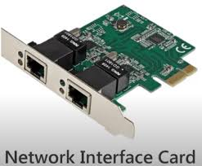
网卡

Slide 16
1.1.4计算机网络的协议
应用层
表示层
会话层
传输层
网络层
链路层
物理层
OSI 参考模型

Slide 17
1.1.4计算机网络的协议
应用层
传输层
主机到网络层
网络层
TCP/IP参考模型

Slide 18
结束 谢谢

